Slide 1
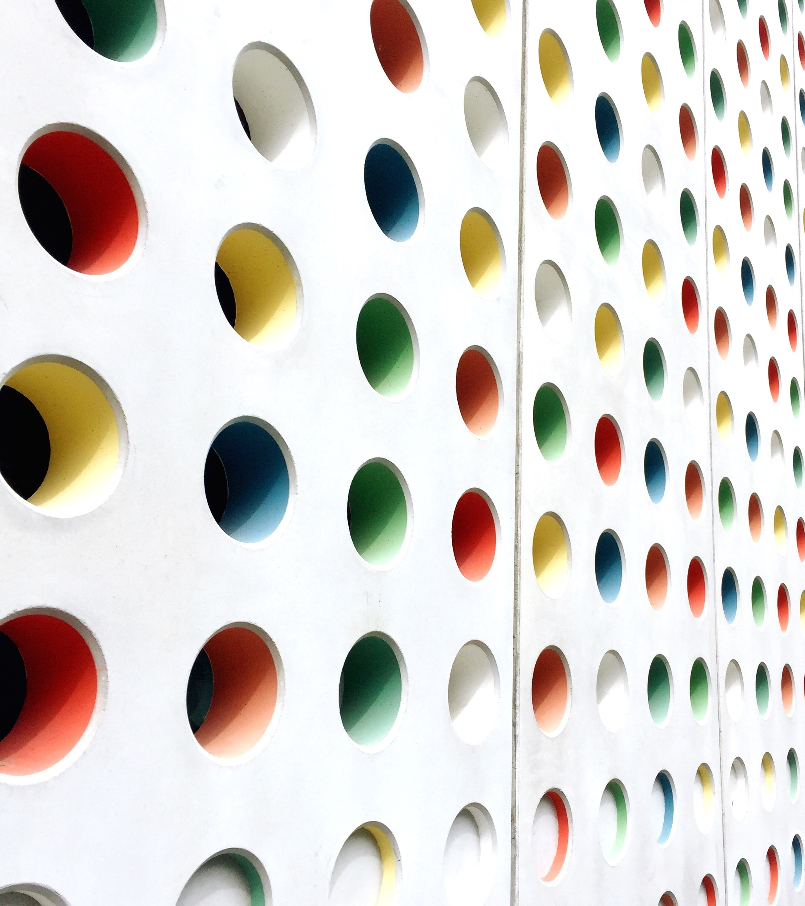
INTELIGÊNCIA ARTIFICIAL ESTRATÉGIAS PARA JOGOS: DESENVOLVIMENTO DE INTELIGÊNCIA ARTIFICIAL PARA JOGO DE XADREZ
Trabalho de Conclusão de Curso​
(Modalidade Trabalho Acadêmico)

Slide 2
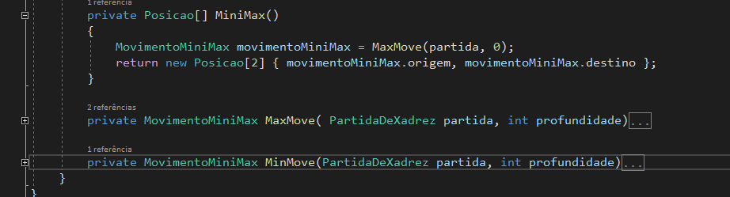
Técnicas de desenvolvimento

Slide 3
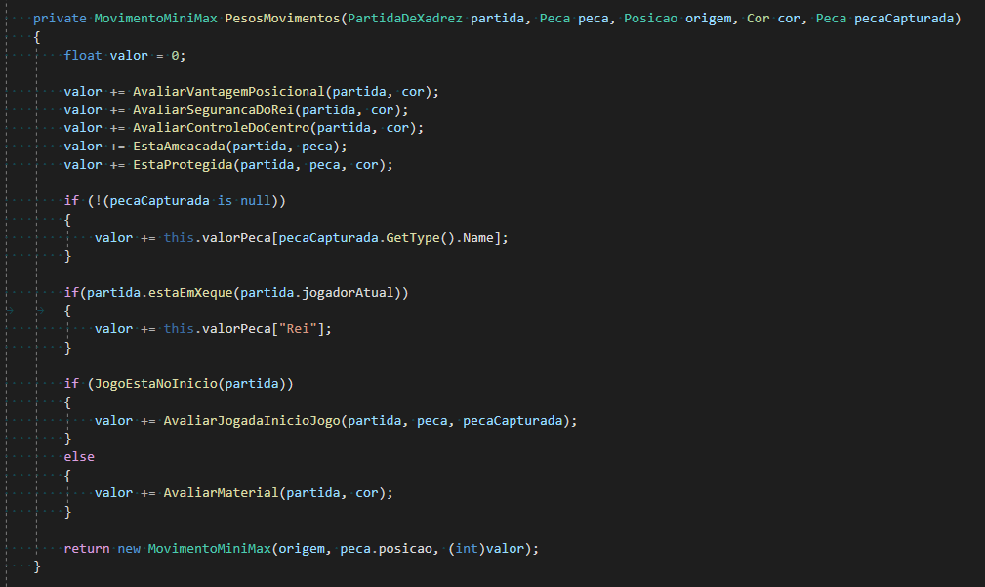
Técnicas do desenvolvimentos

Slide 4
Telas
Menu de jogadores
Tela do jogo

Slide 5
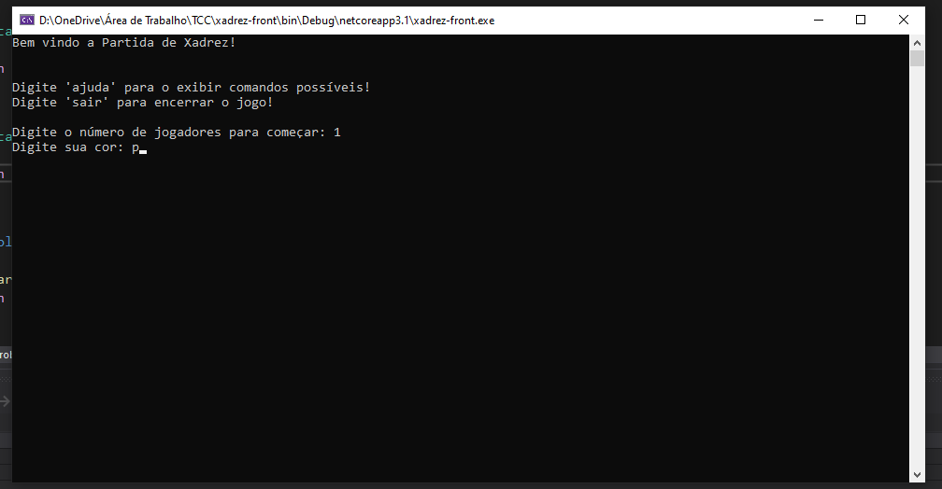
Tela de Menu
Permite selecionar a quantidade de jogadores:
0 => máquina vs máquina
1 => humano vs máquina
2 => humano vs hunamo
Permite selecionar a cor do jogador
b => branco
p => preto

Slide 6
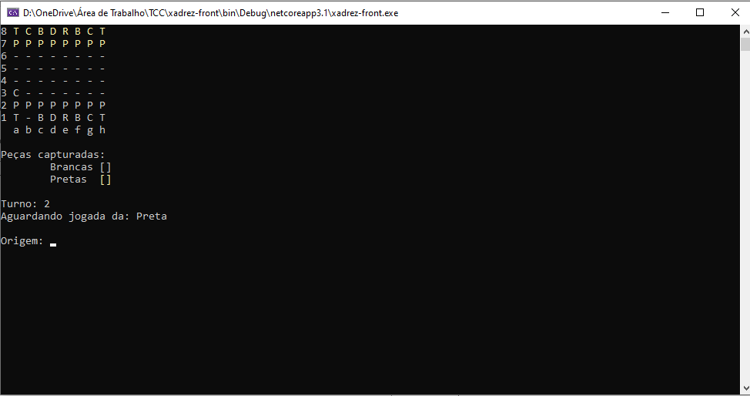
Tela do Jogo
Jogador seleciona a posição de origem e destino para movimentar a peça
Apresenta as peça capturadas de cada lado

Slide 7
Teste de funcionamento
Jogador seleciona peças pretas, máquina peças brancas
Jogadas do jogador realizadas através de dados trazidos de: https://www.chess.com/pt-BR/play/computer

Slide 8
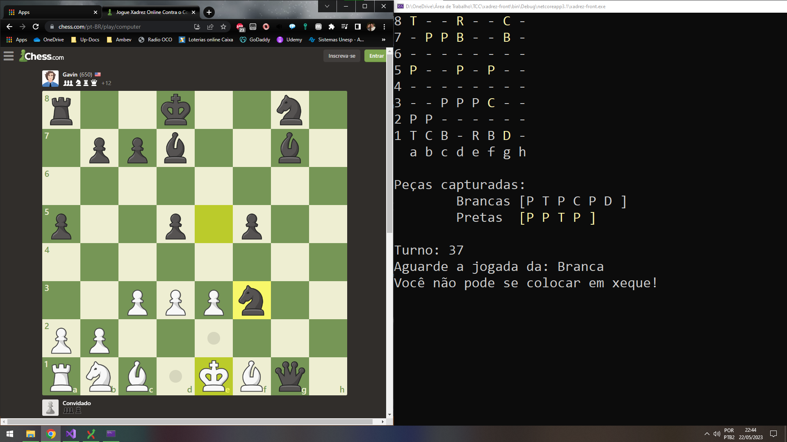
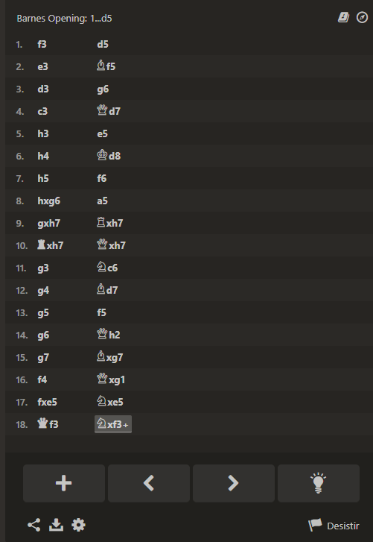
Funcionamento
Erro ao defender a posição de Xeque do Rei Branco

Slide 9
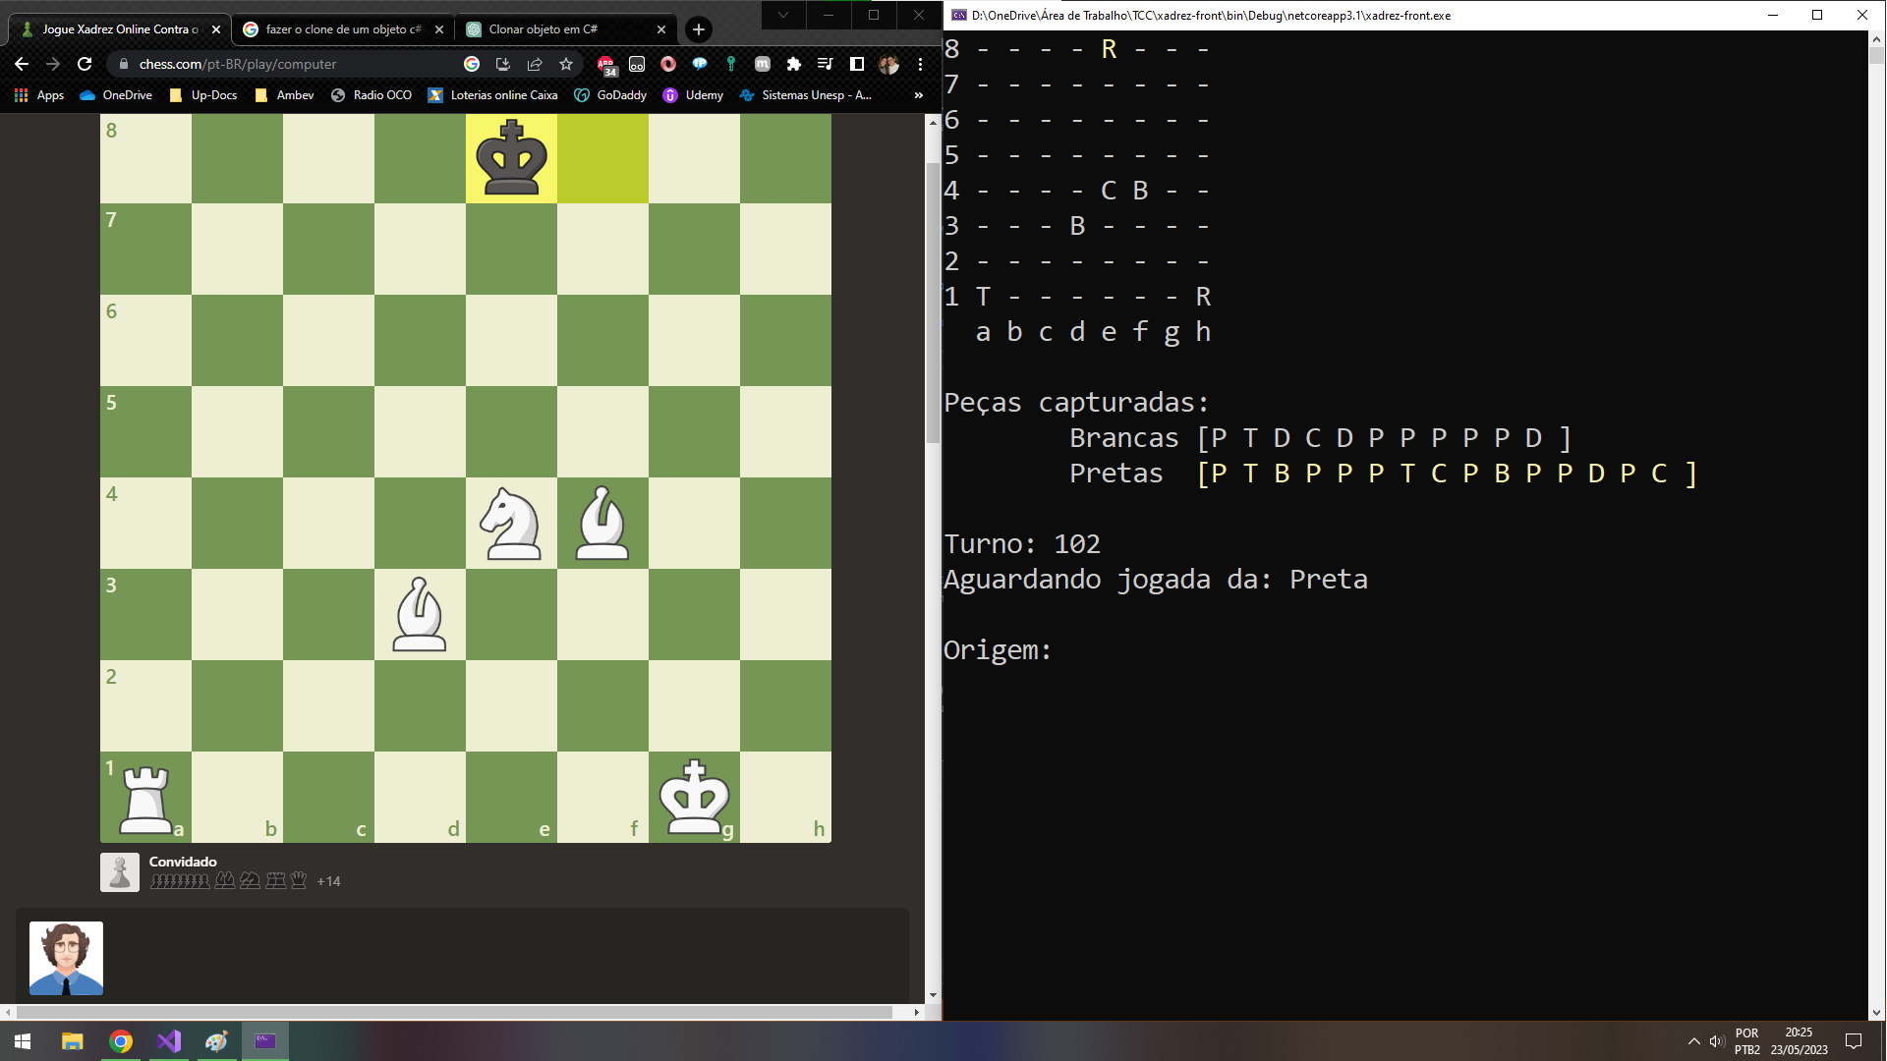
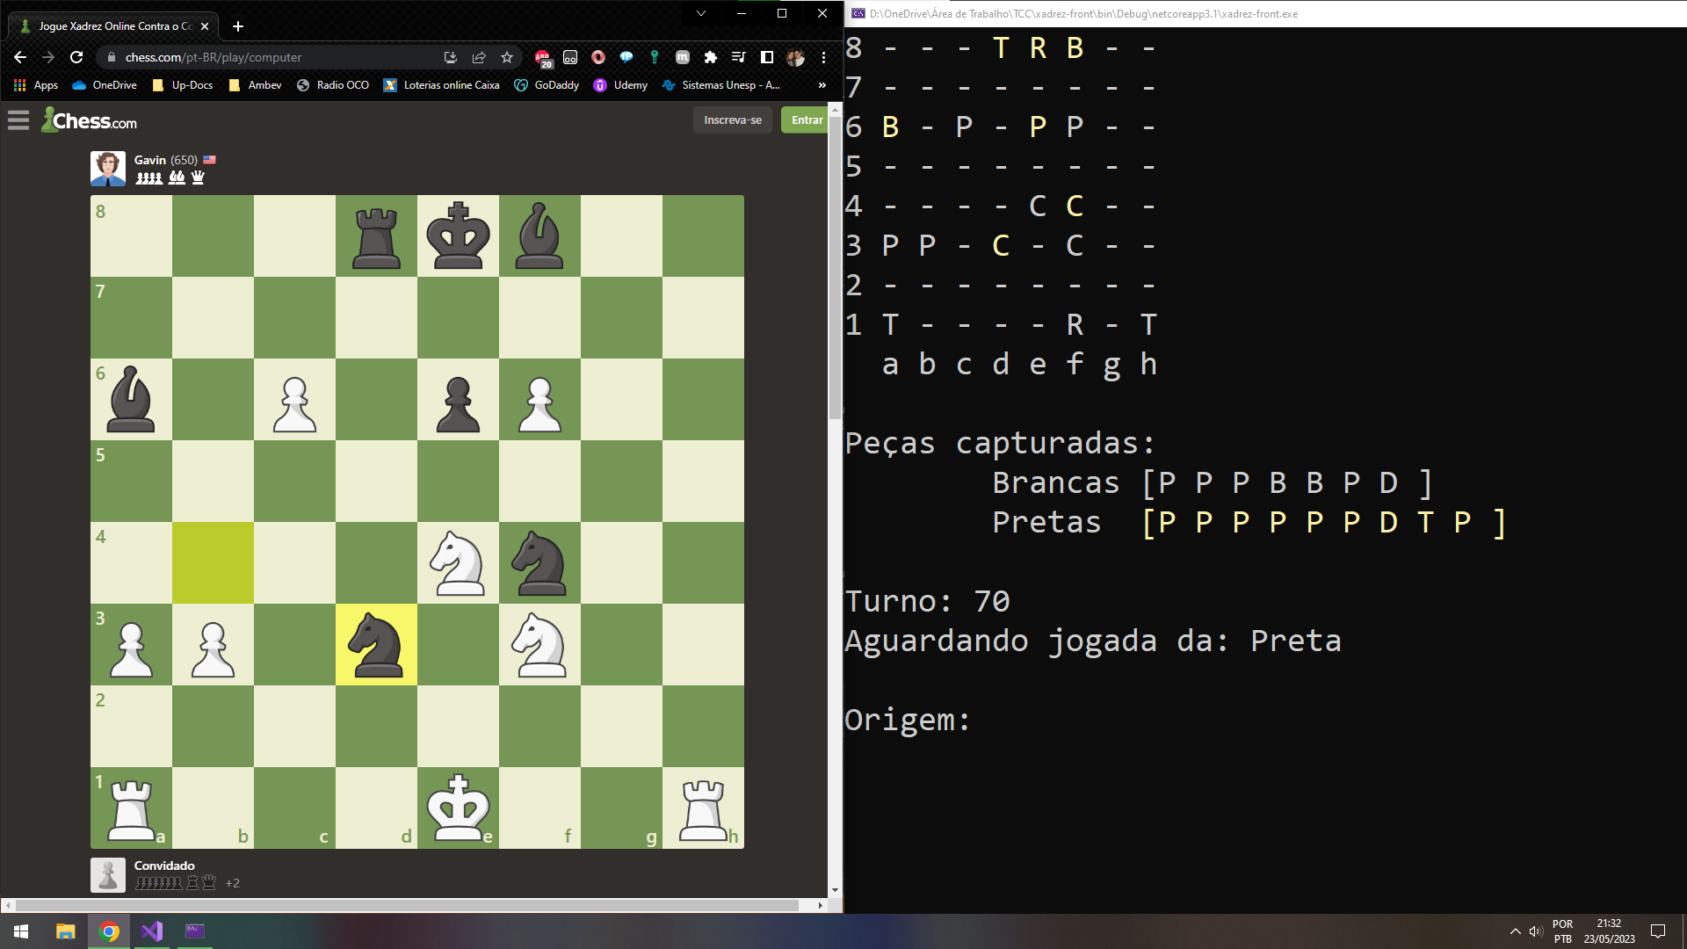
Funcionamento

Slide 10
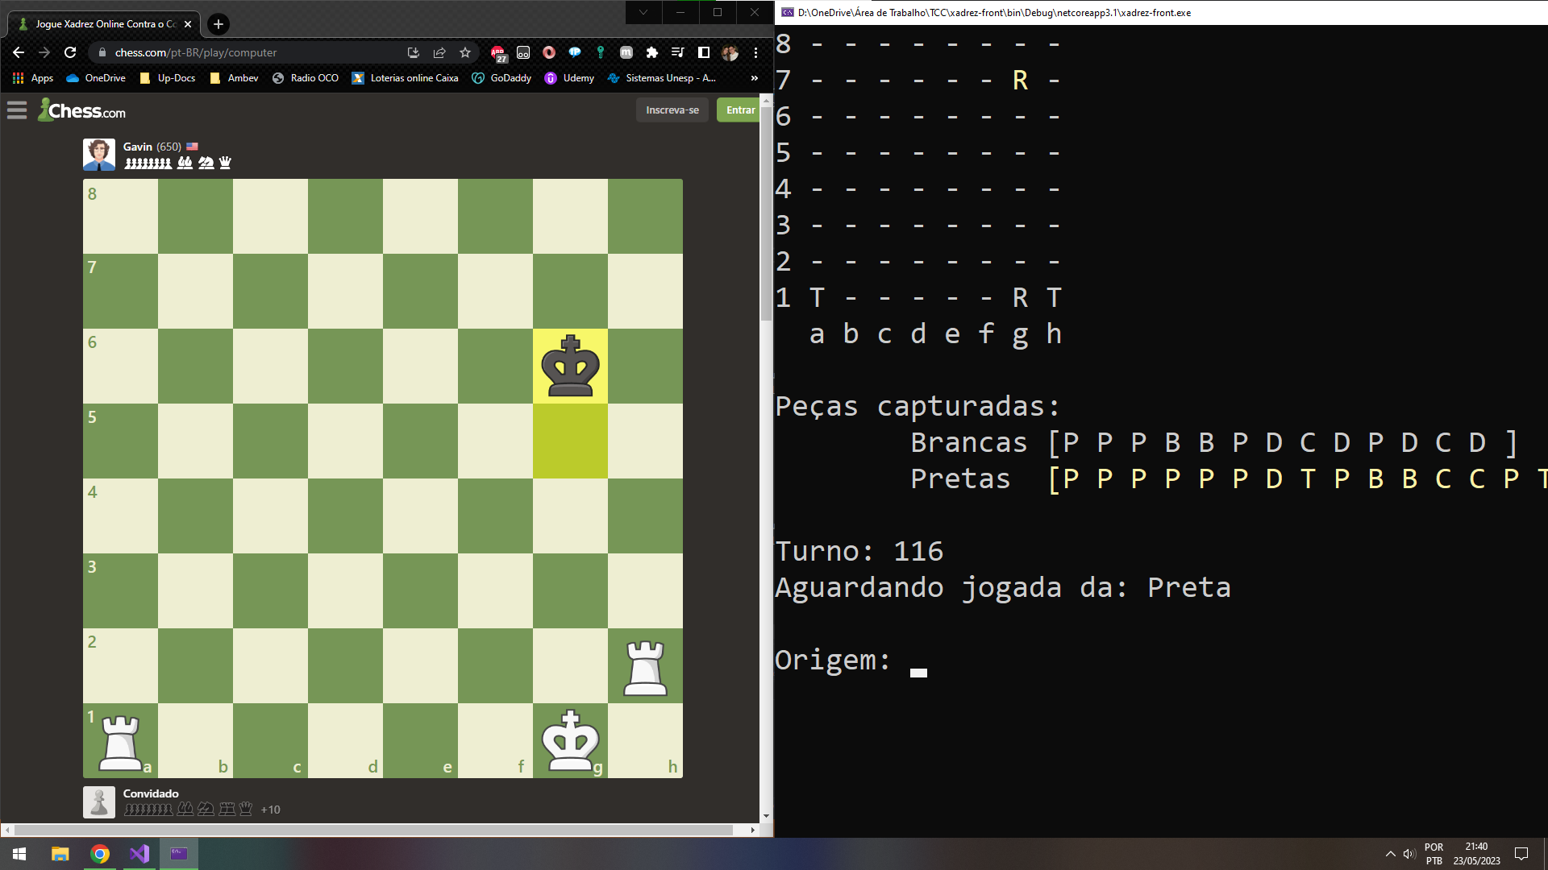
Funcionamento

Slide 11
Resultados
Apresenta movimentação relativamente moderada das peça
Precisa de melhorar as jogadas iniciais
Precisa calcular jogadas para o xeque mate

Slide 12
Melhorias
Ajustar menu
Adicionar mapeamento de movimento para adicionar aprendizagem de máquina
Melhorar movimentação das peça
Inicio e fim de jogo devem ser melhorados

Slide 13
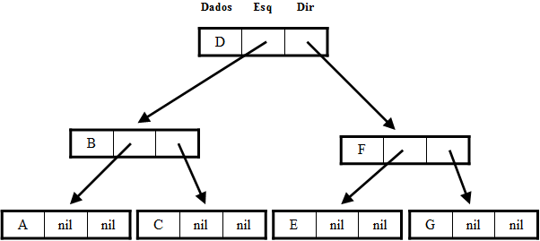
Sistema mapeamento de movimentos
Os movimentos serão análisados tentando evitar repetir estratégias que levam a derrota. Para isso será utilizado um sitema de arvoré que permitira estudar os dois próximos movimentos daquela peça.

Slide 14
Obrigado!

